Slide 1
Проблемы анализа Конфиденциального аудита материнской смертности
Малгаздаров Гибрат Тлеукенович – секретарь ЦККА МС РК, главный специалист отдела ЦСМП, РГП на ПХВ «РЦРЗ» МЗ РК
Астана 2018

Slide 2
≈ 8 000 000 страдают от осложнений, связанных с беременностью

Slide 3
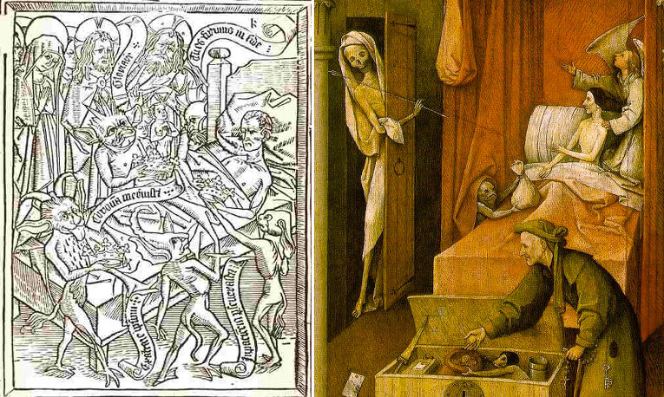
≥ 500 000 умирают от осложнений связанных с беременностью

Slide 4
Инструмент для проведения Конфиденциального расследования материнской смертности

Slide 5
Миссия Конфиденциального аудита материнской смертности
Конфиденциальный аудит материнской смертности предназначен для снижения и предупреждения материнской смертности.
Конфиденциальный аудит материнской смертности позволяет выявить реальные медицинские и немедицинские причины, приведшие к случаям материнской смертности, в том числе социального и семейного характера;
Конфиденциальный аудит материнской смертности проводится на основе научно-доказательной медицины случаев материнской смертности, с установлением отрицательных факторов на общественном уровне, а также на уровне медицинских организаций.

Slide 6
Порядок проведения КАМС в РК
Региональный координатор КАМС
Секретарь
КАМС
Председатель
КАМС
Сотрудничает с РК КАМС;
Присваивает код;
Окончательное обезличивание;
Подготовка документов к заседанию ЦККА;
Протокол ЦККА.
Надзор за проведением КАМС на всех этапах;
Проводит заседания ЦККА;
Разрабатывает и опубликовывает отчет с рекомендациями 1 раз в 3 года.
Информирование (3 дня);
Сбор и обезличивание (1 месяц);
Анкетирование мед.персонала/родственников;
Направление в ЦККА.

Slide 7
Взаимодействие между РЦРЗ и ЦККА по вопросам предоставления результатов аудита
Региональный координатор
Председатель ЦККА
РЦРЗ
Протокол (секретарь)
Документы
Совещание (обсуждение)
Секретарь
ЦККА МС
Член ЦККА для экспертизы

Slide 8
Проблемы
Организационно-административные:
Сложности интерпретации Конфиденциального аудита;
Частая смена координаторов;
Отсутствие финансовой мотивации.

Slide 9
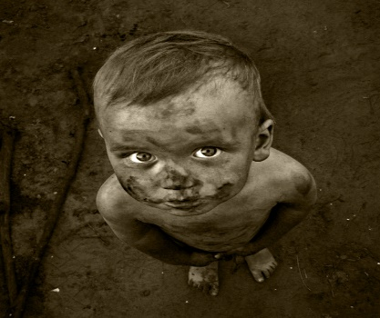
Проблемы
Низкое качество предоставляемой документации:
Низкое качество ксерокопий.
Анкеты малоинформативные, а порой полное их отсутствие;
Неполная медицинская документация, отсутствие данных патологоанатомического вскрытия, листов интенсивного наблюдения, наркозных карт, протоколов гемотрансфузий.
Несвоевременное предоставление документации.

Slide 10
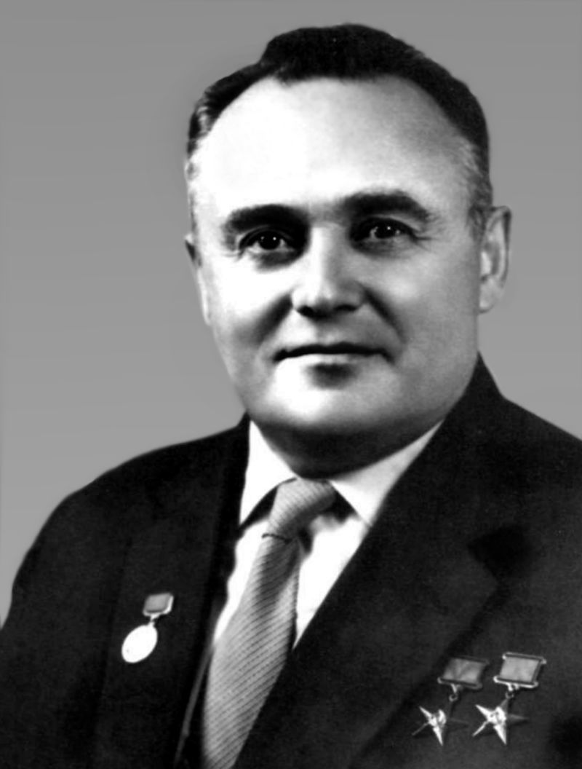
«Кто хочет работать - ищет средства, кто не хочет – причины».
Сергей Павлович Королев
Советский учёный, инженер-конструктор, главный организатор производства ракетно-космической техники СССР

Slide 11
Спасибо за Внимание!

